Slide 1
Mikroişlemci Sistemleri
Yrd. Doç. Dr. Erkan Uslu
2017/1-Ders 2
YTÜ-CE

Slide 2
Ders-2 Konular
Çevre Birimleri
G/Ç Assembly Komutları
G/Ç Haritalama Yöntemleri
Basit Arayüz Devreleri
Düğme Arayüzü
LED Arayüzü
Basit Çevre Birimleri ve Adres Çözümleme
Basit Çıkış Birimi
Basit Giriş Birimi
Çevre Birimleri Kontrolü

Slide 3
Çevre Birimleri (Peripheral devices)
Giriş ve/veya çıkış cihazları
Hafıza birimleri gibi belirli bir adres bölgesine yerleştirilir
Hafıza birimine göre adres genişliği dardır (1-4 byte)

Slide 4
Çevre Birimleri
Çıkış Birimi : Hafıza birimine benzer şekilde çıkış birimlerine veri yazılabilir ➔ OUT
Giriş Birimi : Hafıza birimiyle benzer şekilde giriş birimlerindev veri okunabilir ➔ IN

Slide 5
G/Ç Assembly Komutları
 | IN Komutu | OUT Komutu
Fixed address | IN AL, p8 | OUT p8, AL
 | IN AX, p8 | OUT p8, AX
Variable address | IN AL, DX | OUT DX, AL
 | IN AX, DX | OUT DX, AX

Slide 6
G/Ç Assembly Komutları
0-0FFH arası G/Ç (fixed address) işlemlerinde adres değeri komut içinde saklanır
0100H-FFFFH arası adresler DX yazmacı ile dolaylı olarak oluşturulur
Herhangi bir G/Ç adresinden 8 bitlik veya 16 bitlik veri işlemi yapılabilir

Slide 7
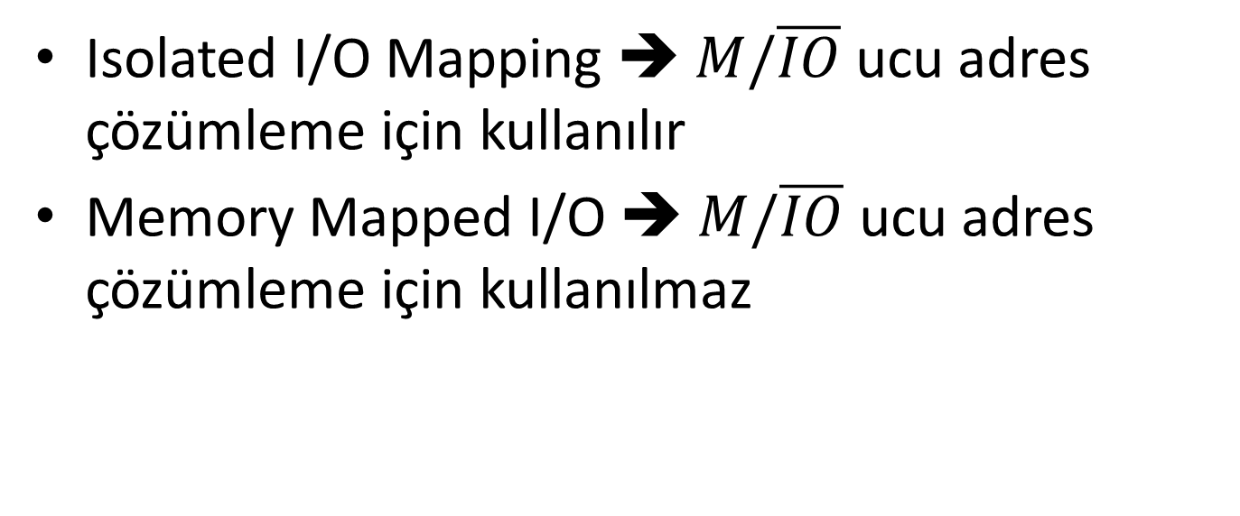
G/Ç Haritalama Yöntemleri
Isolated I/O Mapping ➔ $M/\overline{IO}$ ucu adres çözümleme için kullanılır
Memory Mapped I/O ➔ $M/\overline{IO}$ ucu adres çözümleme için kullanılmaz

Slide 8
Isolated I/O – Memory Mapped I/O
FFFFFH
FFFFFH
1MB
Memory
Memory
0FFFFH
64KB
I/O
I/O
64K’lık alan
00000H
00000H
00000H

Slide 9
Isolated I/O
Hafıza uzayının tamamı hafıza birimleri için kullanılabilir
Hazıfa uzayında G/Ç için yer ayrılmamıştır
G/Ç için daha hızlı olan özel komutları kullanılabilir
G/Ç için daha basit adres çözümleme devreleri kullanılabilir

Slide 10
Memory Mapped I/O
Bazı işlemciler sadece 1 adres uzayına izin verir, Bunlarda:
Hafıza komutları ile G/Ç birimlerine erişilebilir
G/Ç birimleri için ayrı komutlara gerek yoktur
G/Ç – Hafıza işlemlerini ayıran fiziki uçlara gerek yoktur

Slide 11
Düğme Arayüzü (Basit Arayüz Devreleri)
Basit giriş arayüzü olarak kullanılabilir
Basılmadığı durumda geçerli lojik bir seviye üretmelidir
Kontakt gürültüne karşı yazılımsal veya donanımsal önlem gereklidir

Slide 12
Düğme Arayüzü

Slide 13

Düğme Arayüzü – Kontakt Gürültüsü
Kontakt gürültüsünü gidermek için yazılımsal veya donanımsal çözümler uygulanmalıdır
Yazılımsal olarakkontakt gürültüsü giderme : ilk değişim yakalandıktan sonra belirli süre aktif bekleme yapılıp uç tekrar kontrol edilir
Düğme t anında kapanırsa

Slide 14
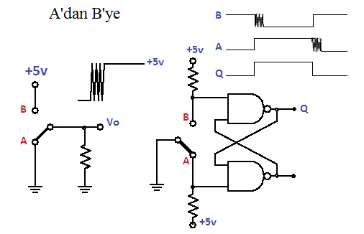
Hardware Debounce Switch

Slide 15
LED Arayüzü (Basit Arayüz Devreleri)
Uç 2.4V 0.1mA verebilir
Transistör Si, beta =100
LED 2V, 10 mA ile en parlak

Slide 16
Basit Çevre Birimleri için Adres Çözümleme
Memory : A19-A(i+1)
Variable I/O : A15-A(i+1)
Fixed I/O : A7-A(i+1)
Adres çözümleme devresine gitmeli

Slide 17
Basit Çıkış Birimi
8 LED kullanarak 0F000H adresine yerleştirilmiş basit bir çıkış biriminin tasarlanması ➔ donanım + adres çözümleme
LED’lerde (on,off,on,off…) şeklinde patern oluşturma ➔ I/O programlama

Slide 18
A19
A18
:
A0
D7
A0
B0
D6
A1
B1
D5
A2
B2
D4
A3
B3
D3
A4
74245
B4
D2
A5
B5
8086
D1
A6
B6
:
mov al, 55h
mov dx, 0F000h
out dx, al
:
Minimum
D0
A7
B7
Mode
E
DIR
5V
M/IO
WR
A
A
A
A
A
A
A
A
A
A
A
A
A
A
A
A
1
1
1
1
1
1
9
8
7
6
5
4
3
2
1
0
WR+M/IO
5
4
3
2
1
0

Slide 19
Basit Giriş Birimi
8 düğme kullanarak 0F000H adresine yerleştirilmiş basit bir giriş biriminin tasarlanması ➔ donanım + adres çözümleme
Düğmelerin okunması ➔ I/O programlama

Slide 20
:
mov dx, 0F000h
in al, dx
:
A19
5V
A18
:
A0
D7
A0
B0
D6
A1
B1
D5
A2
B2
D4
A3
B3
D3
A4
74245
B4
D2
A5
B5
8086
D1
A6
B6
Minimum
D0
A7
B7
Mode
E
DIR
M/IO
mov dx,0F000h
L1: in al, dx
cmp al, 0FFh
je L1
:
RD
A
A
A
A
A
A
A
A
A
A
A
A
A
A
A
A
1
1
1
1
1
1
9
8
7
6
5
4
3
2
1
0
RD+M/IO
5
4
3
2
1
0

Slide 21
Basit Giriş/Çıkış Birimi
Aynı adreste giriş ve çıkış birimi yerleştirildi → bu durum problem oluşturur mu?
Basit giriş birimi / çıkış birimi 0F001H adresine yerleştirmek için ne yapılmalıdır?
0F000H adresinden itibaren 16 bitlik bir basit çıkış birimi nasıl tasarlanmalıdır?

Slide 22
Çevre Birimleri Kontrolü
Çevre birimilerinin kontrolünde
Polling : Çevre birim çevrim içinde sürekli control edilir, aranan durum oluşmuşsa işlem yapılır
Priority Polling
Round Robin Polling
Interrupt : Çevre birim ayarlanır, işlemci sürekli kontrol etmez, aranan durum oluştuğunda çevre birim işlemciyi uyarır

Slide 23
Priority Polling
F <= 0
No
Yes
New input from dev1 ?
Read input from dev1
F = 1
Termination Cond. ?
F = 0
No
Yes
New input from dev2 ?
Read input from dev2
F = 1
Termination Cond. ?
F = 0
No
Yes
New input from dev3 ?
Read input from dev3
F = 1
Termination Cond. ?
F = 0

Slide 24
Round Robin Polling
F <= 0
No
Yes
New input from dev1 ?
Read input from dev1
No
Yes
New input from dev2 ?
Read input from dev2
No
Yes
New input from dev3 ?
Read input from dev3
F = 1
Termination Cond. ?
F = 0

